Slide 1
Щемель Дмитрий Самара, 2015
Автоматизированное рабочее место жюри по олимпиадному программированию

Slide 2
Автоматизированное рабочее место жюри по олимпиадному программированию
Цель: Создать комплекс программного обеспечения для проведения и оценивания результатов олимпиады по программированию
Задачи:
Изучить уже существующие решения по данному вопросу, а также провести их анализ и сравнение.
Разработать методику и алгоритм оценивания результатов проведения олимпиады по программированию.
Разработать программу оценивания и пользовательский интерфейс для рабочего места жюри.

Slide 3
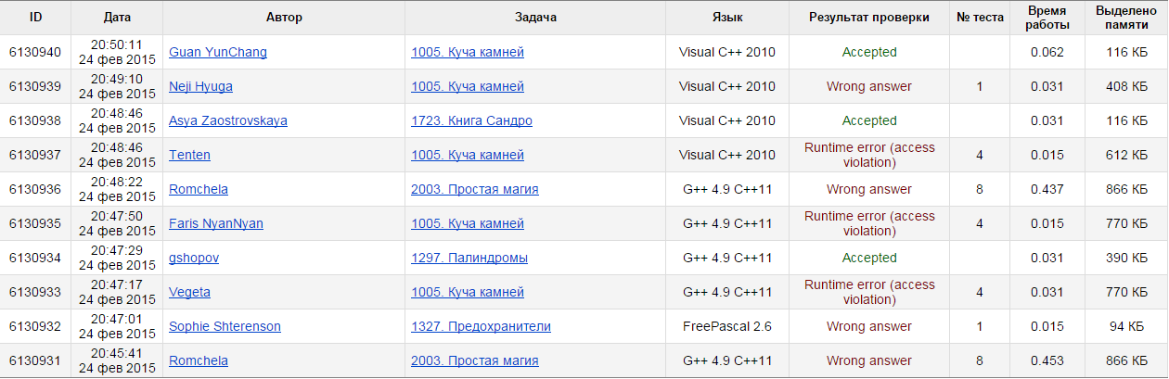
Анализ существующих решений
Недостатки существующих решений:
Требует подключения к интернету
Нет возможности проведения олимпиады на своих условиях
Не показывает на каких тестах были допущены ошибки
Низкая надежность Web-решений
Отсутствие оценки по добавочным параметрам
-Условия задачи не поняты всеми учащимися, или поняты не так
-Сложность заданий превысила уровень участников

Slide 4
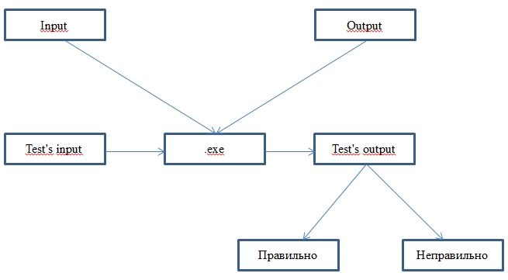
Схема работы программы
Условие

Slide 5
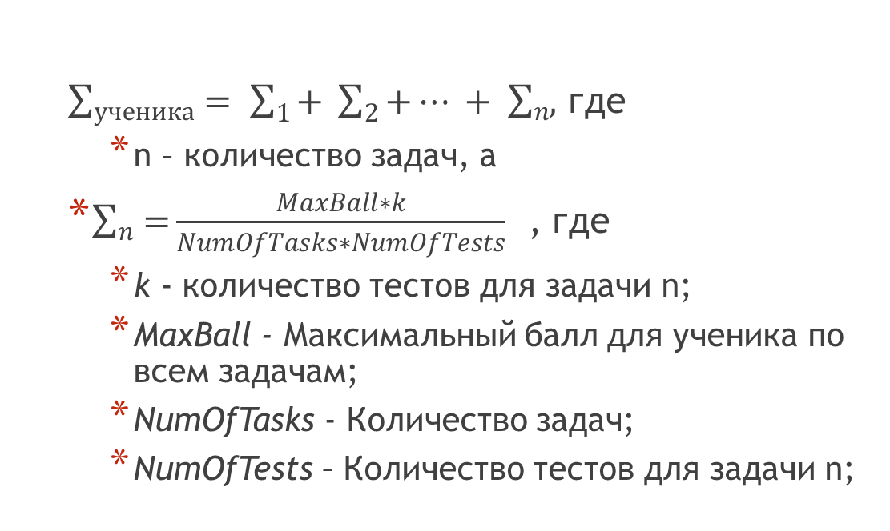
Система оценки
$\sum_{ученика}{= \sum_{1}{+ \sum_{2}{+… + \sum_{n}{,}}}}$ где
n – количество задач, а
$\sum_{n}{=}\frac{MaxBall∗k}{NumOfTasks∗NumOfTests}$ , где
k - количество тестов для задачи n;
MaxBall - Максимальный балл для ученика по всем задачам;
NumOfTasks - Количество задач;
NumOfTests – Количество тестов для задачи n;

Slide 6
Система оценки по дополнительным критериям
Поощрение за быстрое решение
Снижение баллов за отсутствие исходных кодов
Корректировка итогового результата при неправильно понятом условии задачи

Slide 7
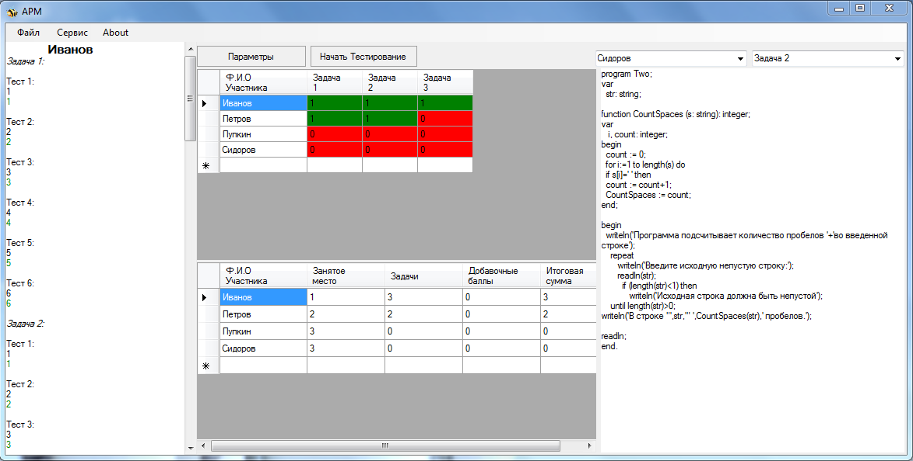
Скриншоты работы программы
При первой конфигурации:

Slide 8
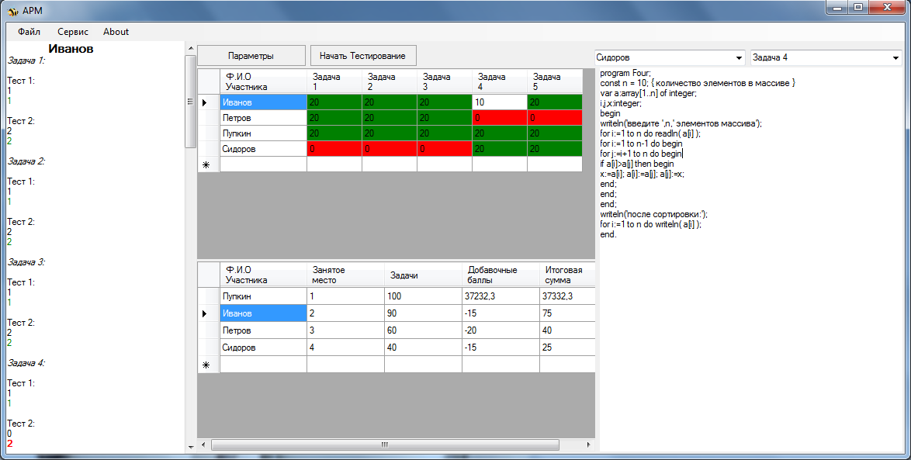
Скриншоты работы программы
При первой конфигурации:

